Slide 1
Библиотека функций для работы с массивами на GPGPU
Автор:
Лунина Полина Сергеевна, 143 группа
Научный руководитель:
ст. пр. Григорьев Семён Вячеславович
СПбГУ, 2016 год

Slide 2
Введение
Большие однотипные входные данные можно обрабатывать параллельно на графическом процессоре
GPGPU (General-purpose computing for graphics processing units) — техника использования GPU для общих вычислений, обычно выполняемых CPU
Такую структуру данных, как массив, удобно обрабатывать на GPGPU

Slide 3
Обзор
Вычисления на GPGPU с использованием Brahma
OpenCL (Open Computing Language) — фреймворк для написания программ, связанных с параллельными вычислениями на различных процессорах, одна из реализаций техники GPGPU
Brahma.FSharp — библиотека на F# для интеграции вычислений на GPGPU, основана на транслировании F# quotation в OpenCL

Slide 4
Задачи
Реализация библиотеки, предоставляющей следующие функции для работы с массивами на GPGPU
iter
iteri
map
mapi
map2
reverse
Тестирование вышеперечисленных функций и их композиций
Сравнение производительности реализованных функций со стандартными функциями Array и Array.Parallel

Slide 5
Обработка массива в библиотеке ArrayGPU

Slide 6
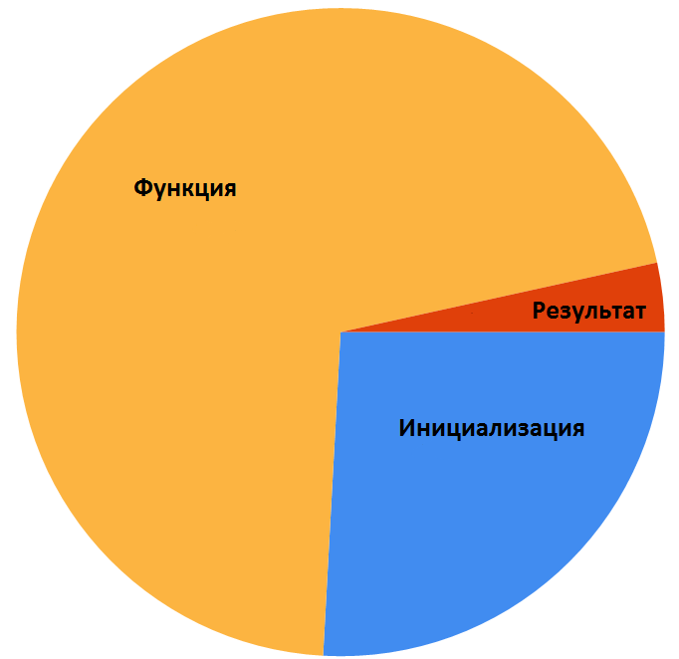
Использование
Вызов функции:
let arr = [|for i in 1..1000000 -> i|]
let t = ArrayGPU.init arr //инициализация, получение системных параметров
let outarr = ArrayGPU.Reverse (ArrayGPU.Map (<@ fun x -> x + 2 @>) arr t) t
let outarr = ArrayGPU.getResult outarr t //копирование результата на хост
Время, затраченное на разных этапах

Slide 7
Тесты
Протестирована корректность функций
Протестирована корректность их композиций
Проверено возникновение исключений при подаче на вход пустого массива и двух массивов разной длины для функции Map2

Slide 8
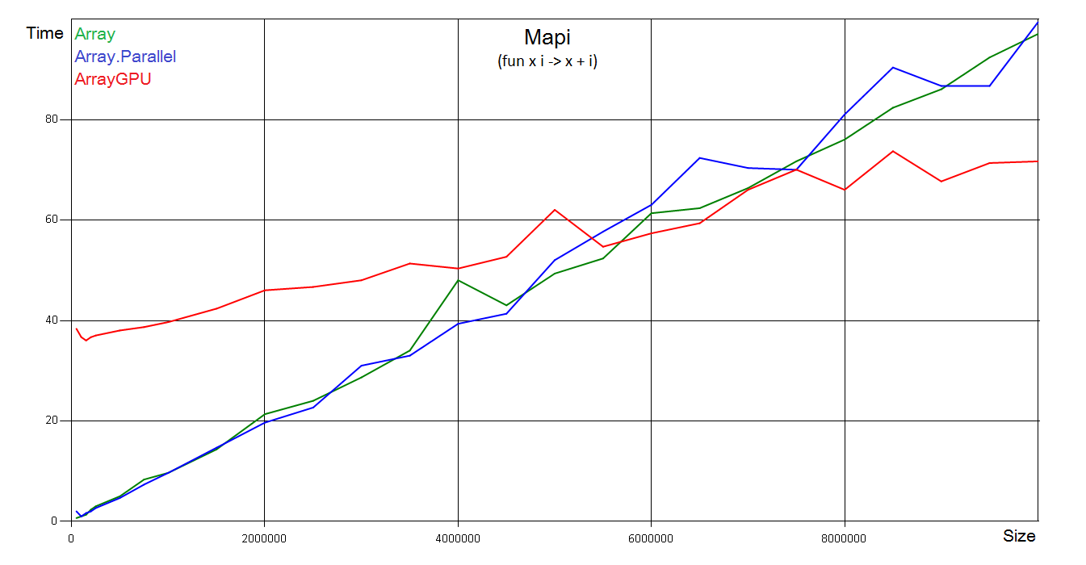
Производительность

Slide 9
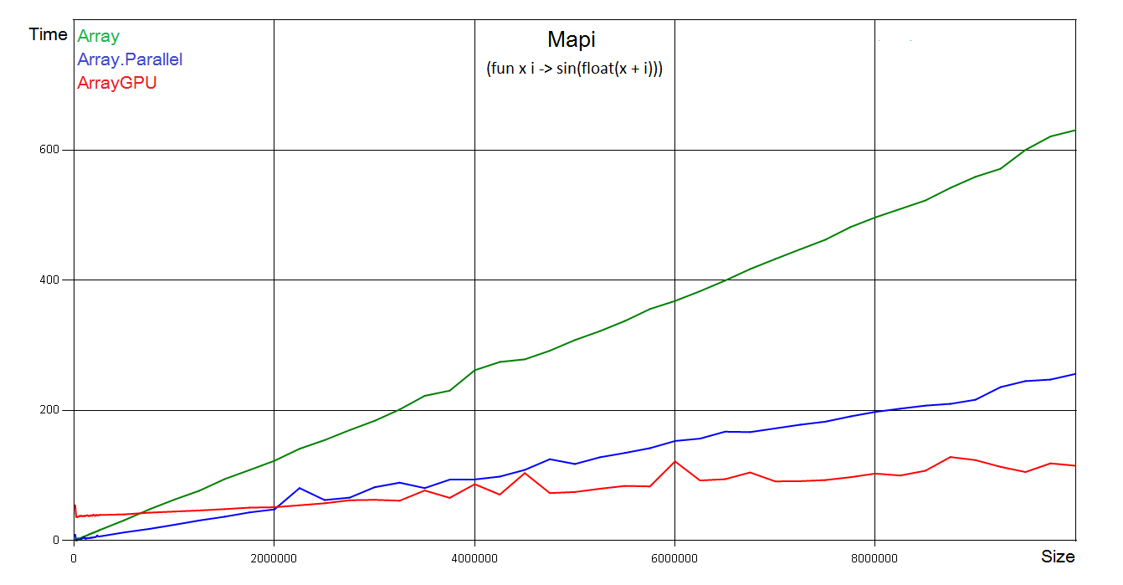

Slide 10
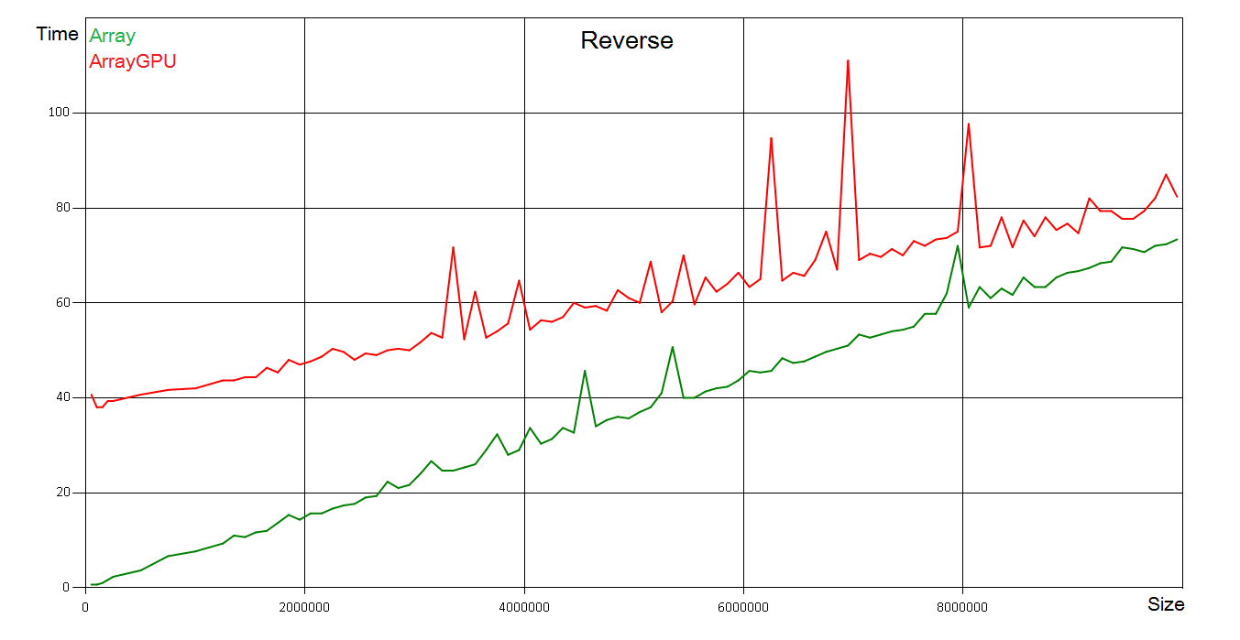

Slide 11
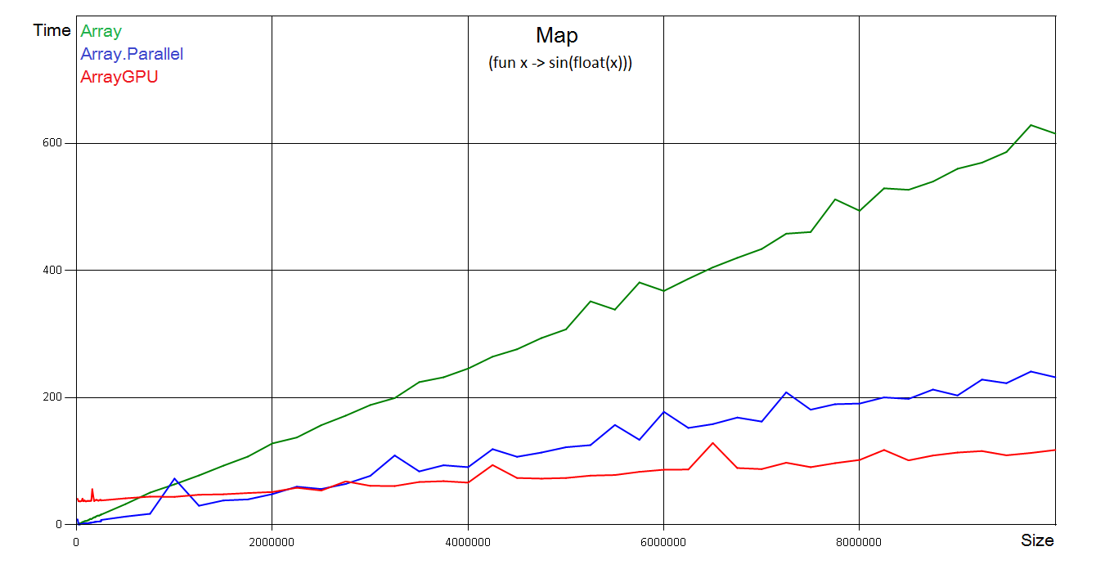
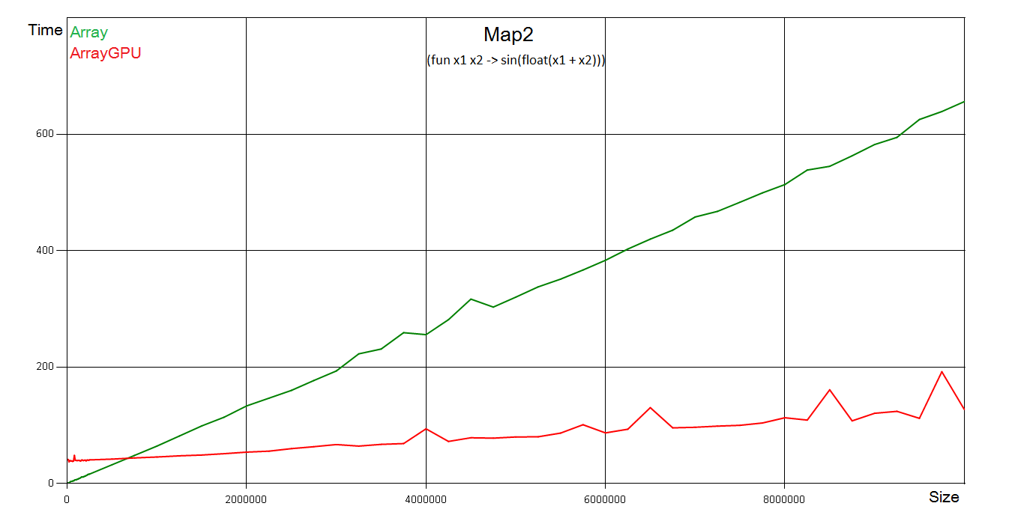

Slide 12
Результаты
Реализована библиотека, предоставляющая следующие функции для работы с массивами на GPGPU
map
mapi
map2
reverse
Протестированы реализованные функции и их композиции
Протестирована производительность в сравнении с Array и Array.Parallel
Обнаружена проблема, не позволившая реализовать iter и iteri (транслятор не обрабатывает цитированную функцию, имеющую тип void), заведена соответствующая issue в репозитории Brahma.FSharp

